Slide 1

O ČASU
SPOZNAVANJE OKOLJA
2. razred
1

Slide 2

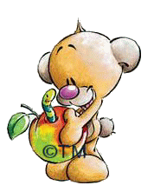
LETO
IMA 12 MESECEV:
  JANUAR
  FEBRUAR
  MAREC
  APRIL
  MAJ
  JUNIJ
  JULIJ
  AVGUST
  SEPTEMBER
  OKTOBER
  NOVEMBER
  DECEMBER
2

Slide 3
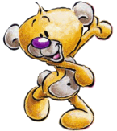
MESEC
MESEC JE RAZDELJEN NA TEDNE
IMA 4 ALI 5 TEDNOV
3

Slide 4

TEDEN
TEDEN JE RAZDELJEN NA DNEVE
IMA 7 DNI
  PONEDELJEK
  TOREK
  SREDA
  ČETRTEK
  PETEK
  SOBOTA
  NEDELJA
4

Slide 5


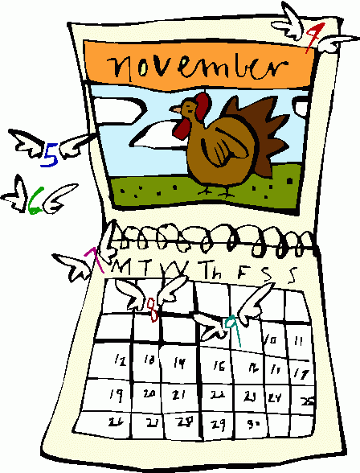

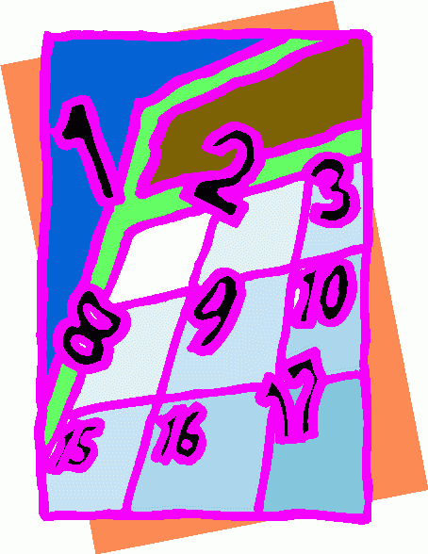
KOLEDAR
NAMIZNI KOLEDAR
STENSKI KOLEDAR
ŽEPNI KOLEDAR
5

Slide 6
LETNI ČASI
LETO JE RAZDELJENO NA 4 LETNE ČASE
JESEN
ZIMA
POMLAD
POLETJE
6

Slide 7
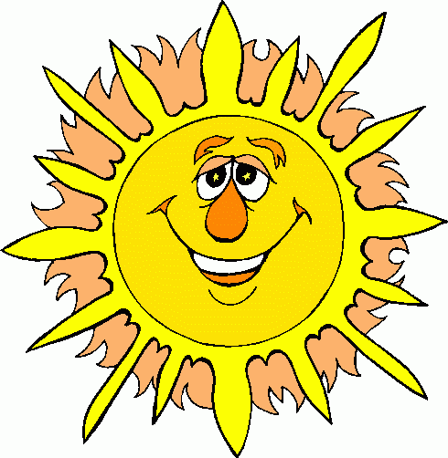
DAN IN NOČ
DAN
NOČ
7

Slide 8
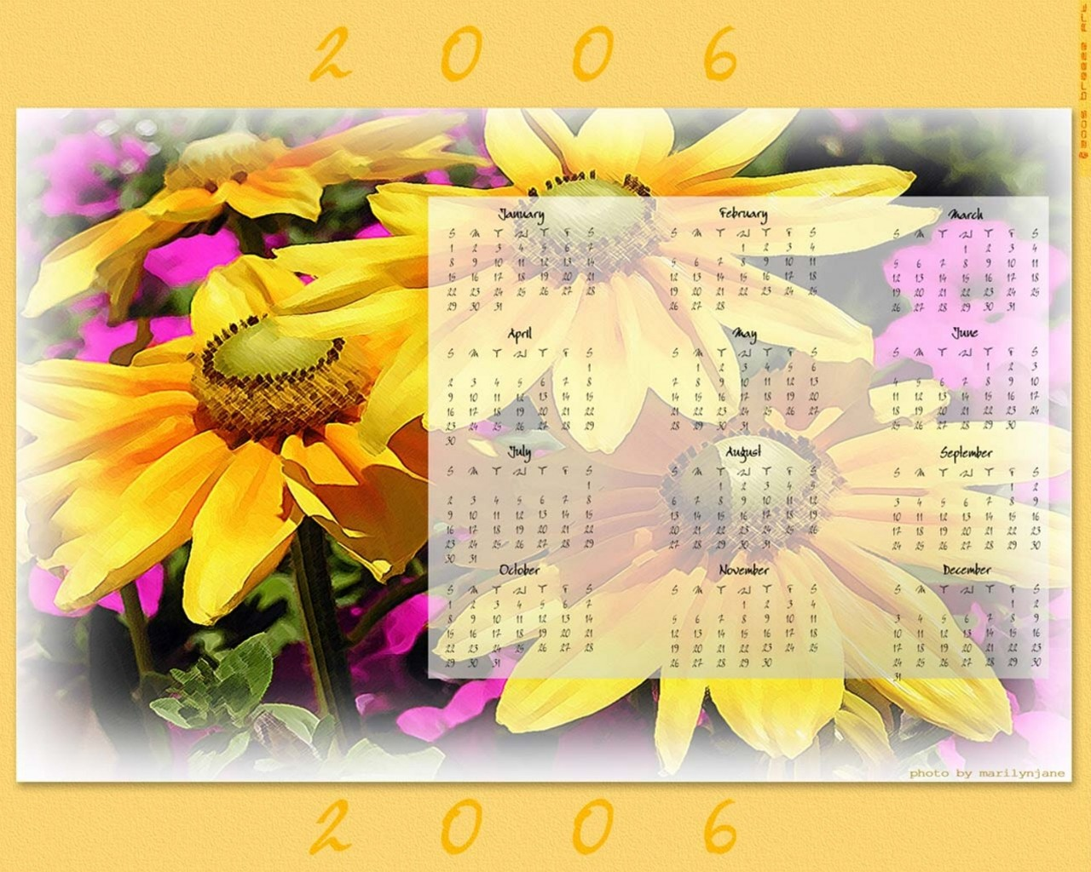
8
Notes:
jhj

